Slide 1


АВТОМНОМНАЯ НЕКОМЕРЧЕСКАЯ ЧАСТНАЯ ПРОФЕССИОНАЛЬНАЯ ОРГАНИЗАЦИЯ «КРАСНОДАРСКИЙ КООПЕРАТИВНЫЙ ТЕХНИКУМ КРАЙПОТРЕБСОЮЗА»
ТЕМА ДИПЛОМНОГО ПРОЕКТА: «РАЗРАБОТКА ИНТЕРАКТИВНОГО ИНТЕРНЕТ МАГАЗИНА МЕБЕЛИ С РАЗДЕЛЕНИЕМ ПРАВ ДРСТУПА»
Работу выполнил студент
ГРУППА И-22-3 Колодченко Виталий Петрович Руководитель Садовая О.С
2025-2026 учебный год

Slide 2

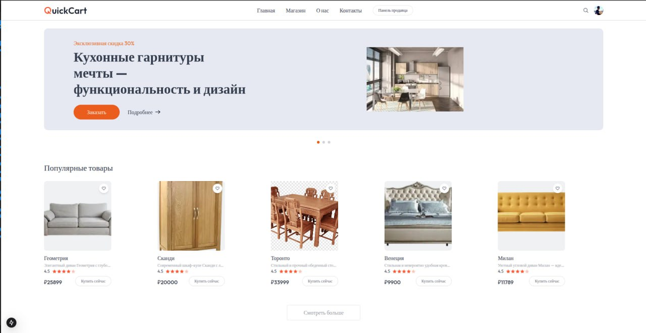
Интернет магазин мебели
МебельДом

Slide 3
Цели и задачи
Проведен анализ предметной области интернет-магазинов мебели и определена целевая аудитория проекта;
Изучены существующие аналоги и их функциональные возможности;
Выбраны инструменты проектирования и среды разработки;
Определены современные технологии веб-разработки для реализации проекта;
Сформулированы функциональные и технические требования к веб-приложению;
Спроектирована структура сайта и база данных;
Реализован интерактивный интернет-магазин мебели с системой оформления заказов и административной панелью;
Проведено тестирование работоспособности разработанного веб-приложения.

Slide 4




Объектом исследования - организация онлайн-продажи мебели
Предмет исследования - технологии, методы и инструменты разработки современных веб-приложений
Стек технологий для реализации проекта

Slide 5
Главная страница сайта
Сайт предоставляет пользователям возможность просматривать каталог мебели, переходить к карточкам товаров, добавлять товары в корзину и оформлять заказы с указанием адреса доставки

